Slide 1


TimeHelper
辅助您规划时间的APP
小组成员：潘兢、王泽洲、萧嵩龄

Slide 2
汇报目标
汇报(5min) @萧嵩龄
APP简介
实现技术
MainActivity
六大碎片(Fragment)
实操&提问(5-8min) @潘兢

Slide 3
汇报目标
汇报(5min)
APP简介
实现技术
MainActivity
六大碎片
实操&提问(5-8min)

Slide 4
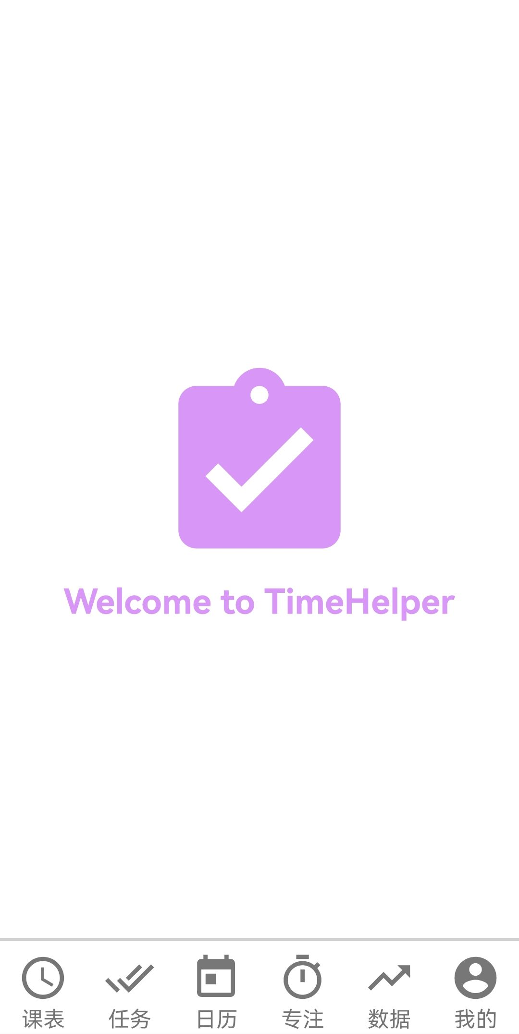
APP简介
TimeHelper
主要需求：辅助学生管理任务、规划时间
六大功能： 课表、清单、日历、专注、可视化、数据同步
①课表：可以创建课表、查看课程
②任务：TodoList，记录未来的任务
③日历：可用月历形式检阅临近的DDL
④专注：选择任务（Todo）并计时（Focus），终止后记录
⑤数据：可视化每日任务完成情况与专注情况
⑥我的：数据上传服务端以实现同步（若丢失可重新下载）

Slide 5
汇报目标
汇报(5min)
APP简介
实现技术
MainActivity
六大碎片
实操&提问(5-8min)

Slide 6
实现技术
Client/Server架构
Server端
使用SpringBoot框架、MongoDb数据库
处理用户的注册、登录、数据上传/下载
Client端
通常数据存储在本地SQLite，上传数据时发送请求至Server端

Slide 7
汇报目标
汇报(5min)
APP简介
实现技术
MainActivity
六大碎片
实操&提问(5-8min)

Slide 8
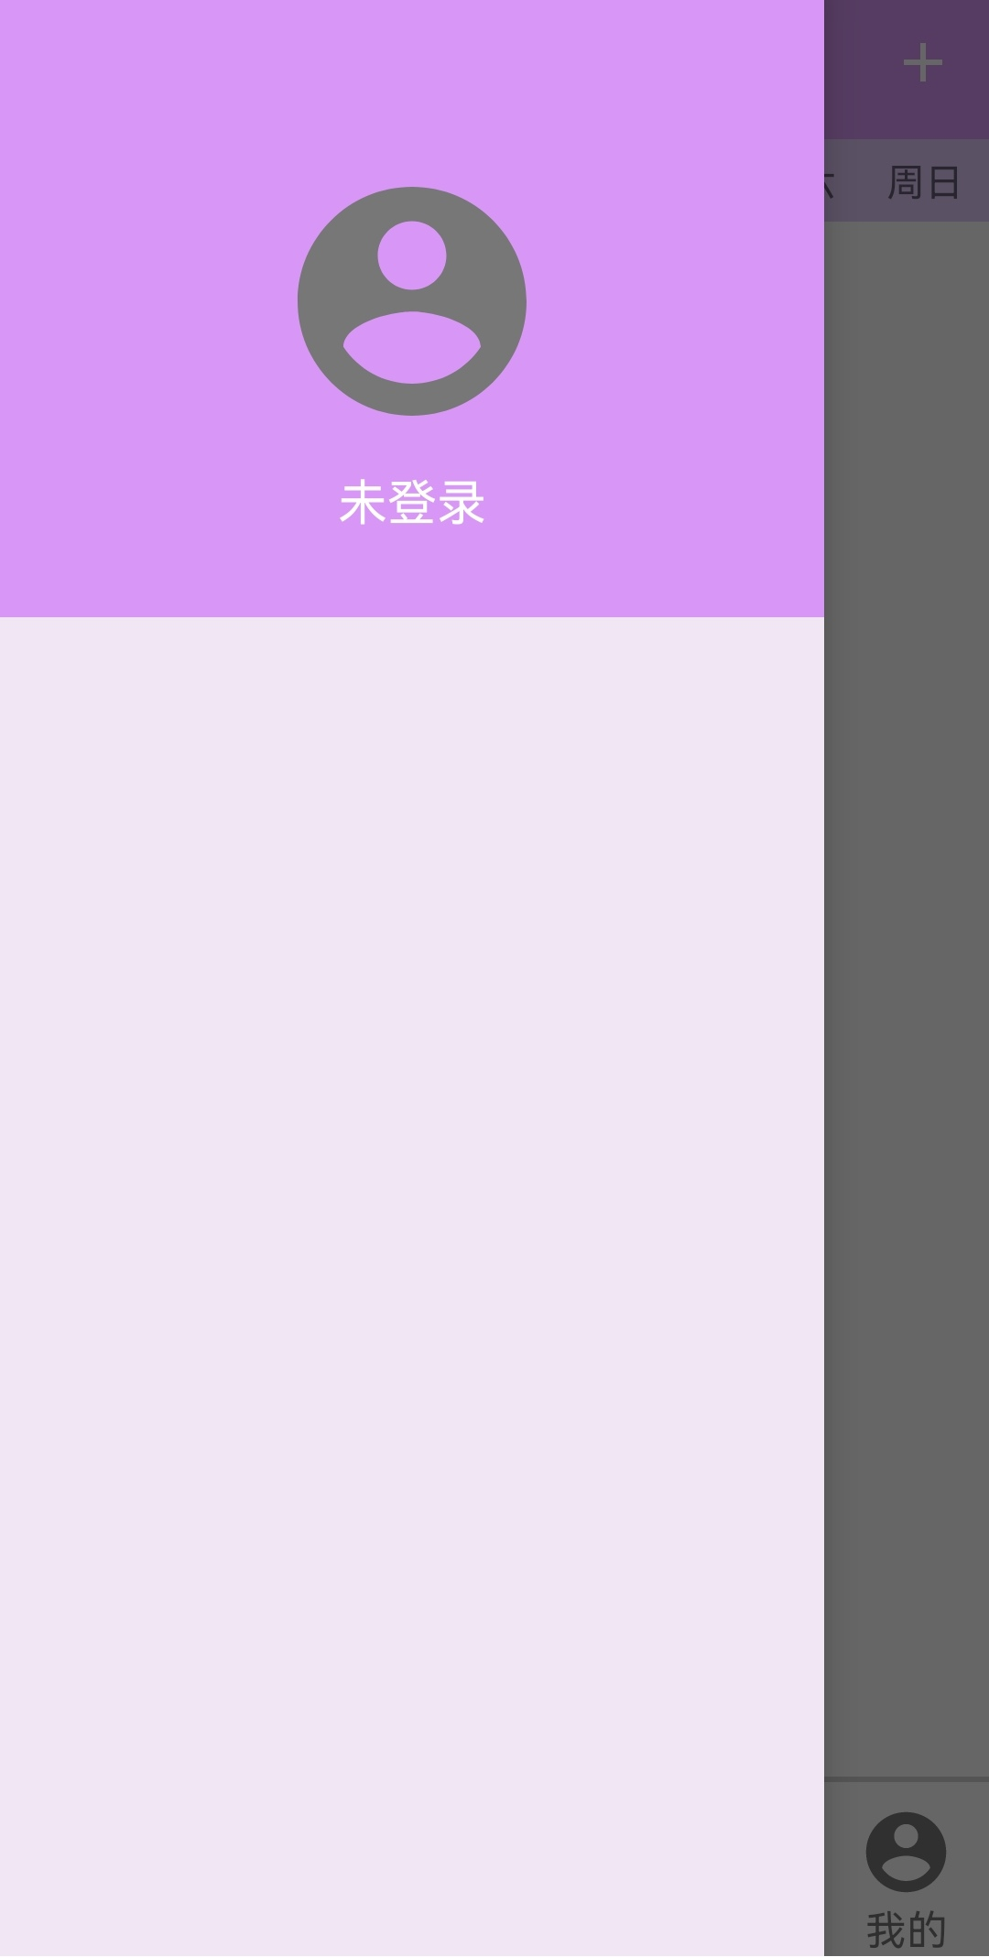
MainActivity
组成：
侧栏(DrawerLayout)
底部导航(LinearLayout)
Fragment
(用FragmentContainerView动态装载)
切换Fragment：
单击底部导航栏，
以动态放入FragmentContainerView中

Slide 9
汇报目标
汇报(5min)
APP简介
实现技术
MainActivity
六大碎片
实操&提问(5-8min)

Slide 10
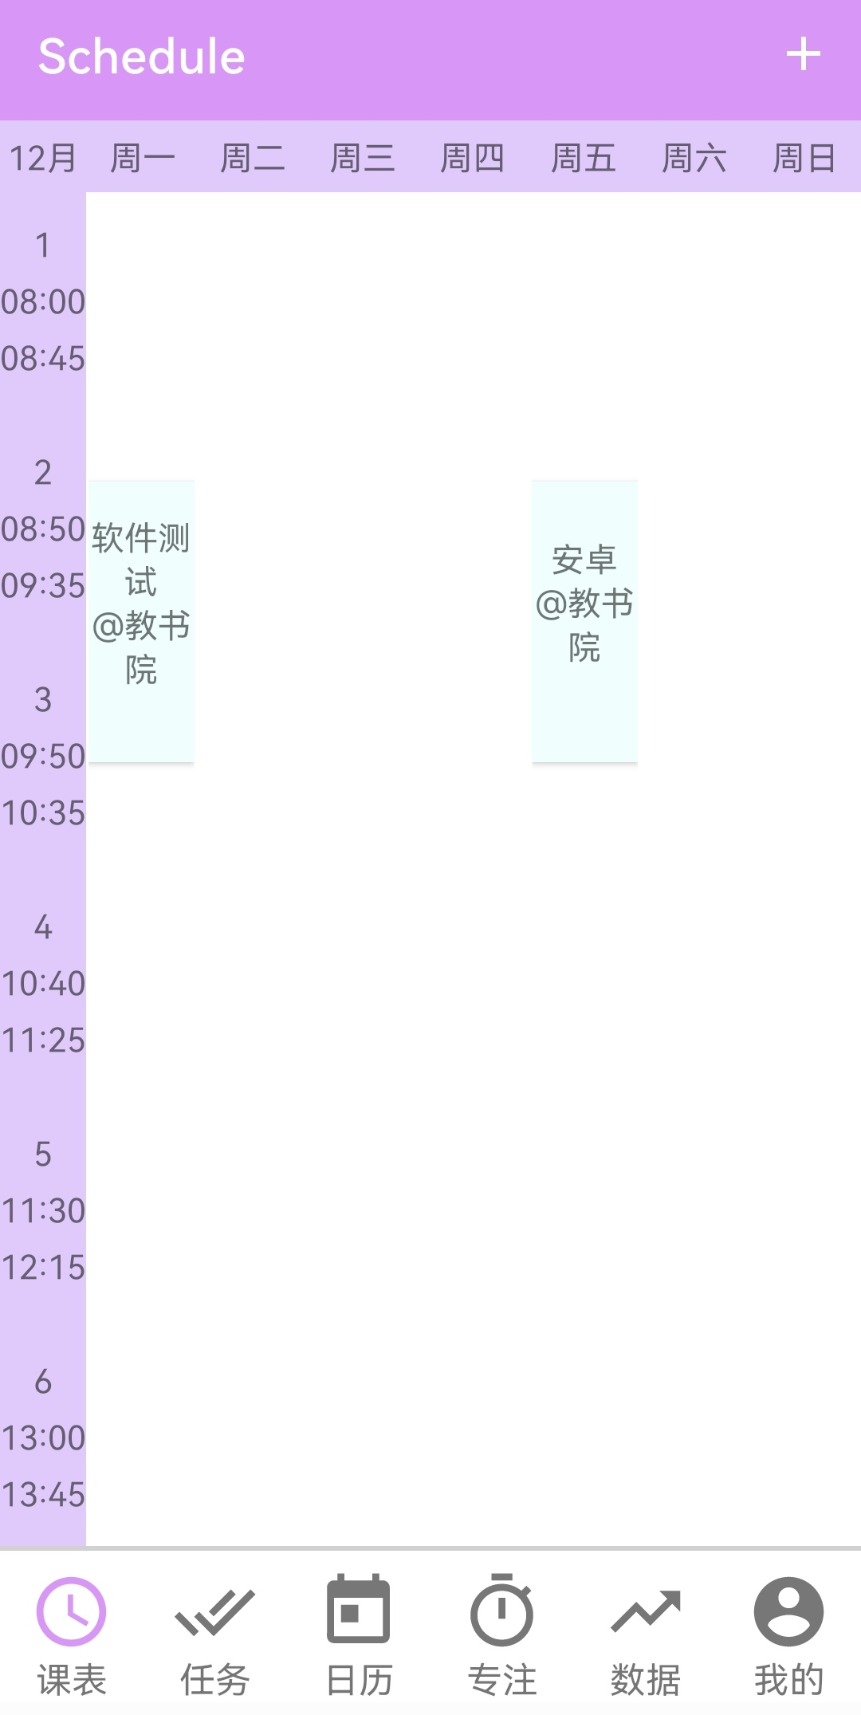
六大碎片
ScheduleFragment
创建课程则插入SQLite，
课表为查询SQLite数据获取

Slide 11
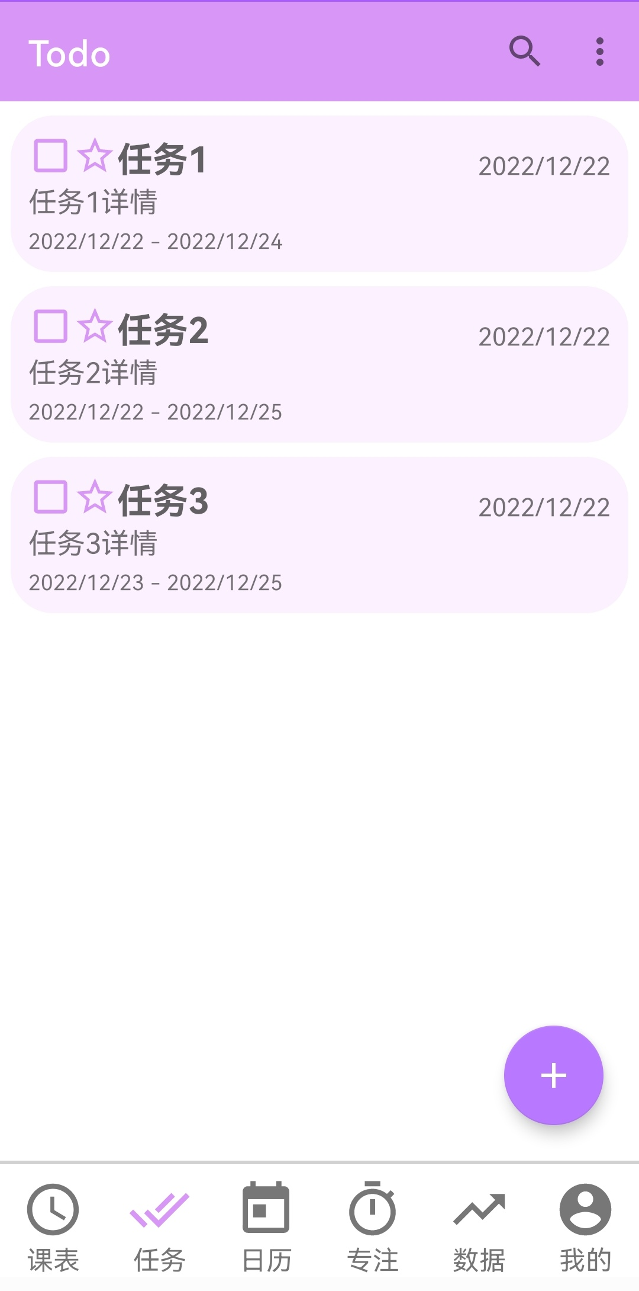
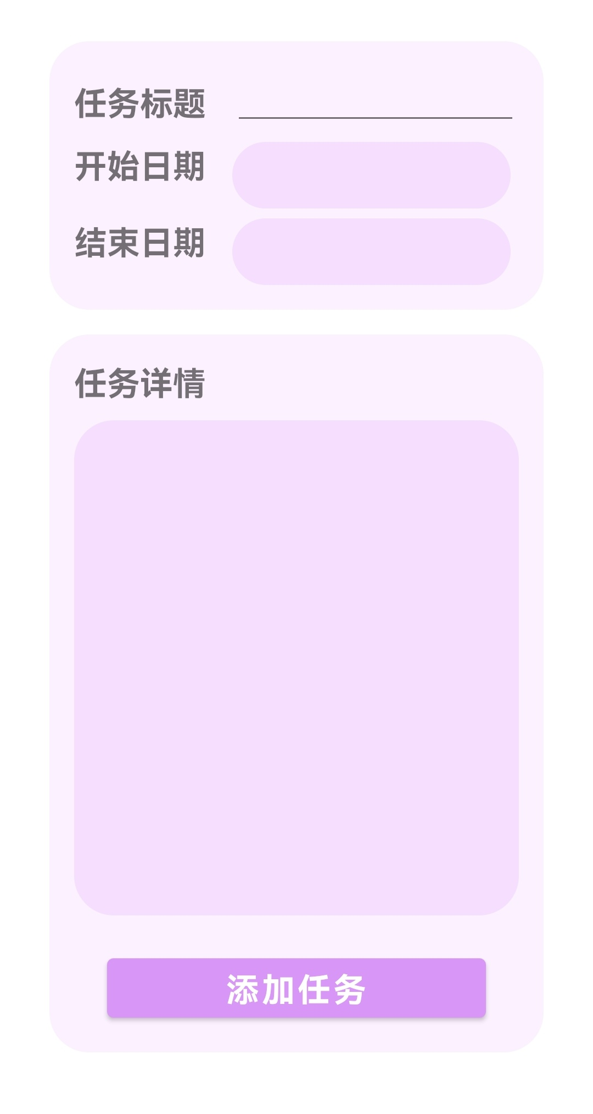
六大碎片
TodoFragment
主要构成 ：
RecyclerView
FloatingActionButton
新增任务插入本地SQLite数据库，
用RecyclerView获取数据库更新列表

Slide 12
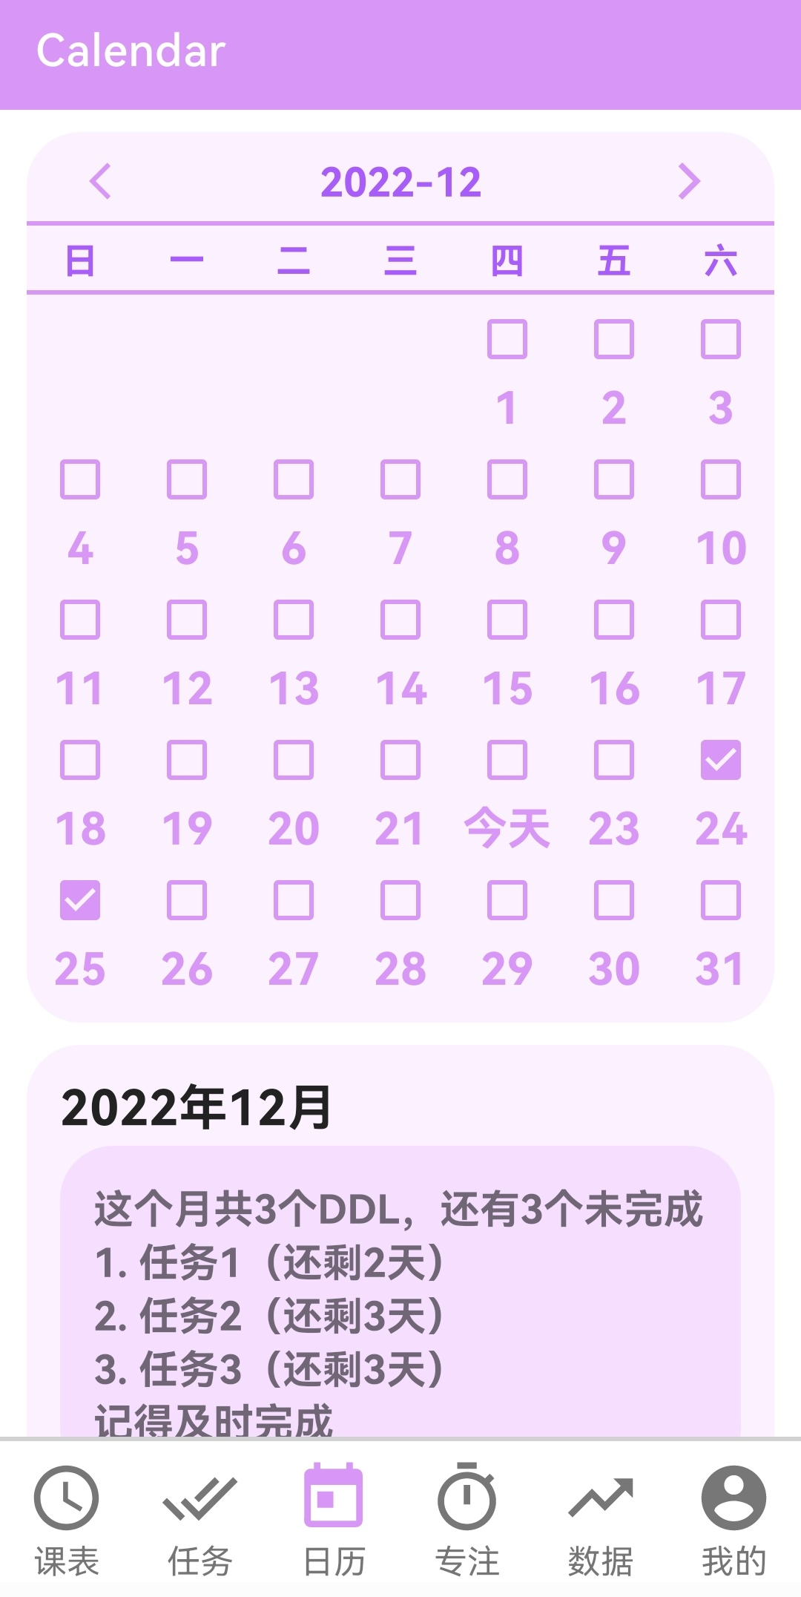
六大碎片
CalendarFragment
主要构成：
ViewPager2、GridView
下面的信息是查询SQLite数据获取

Slide 13
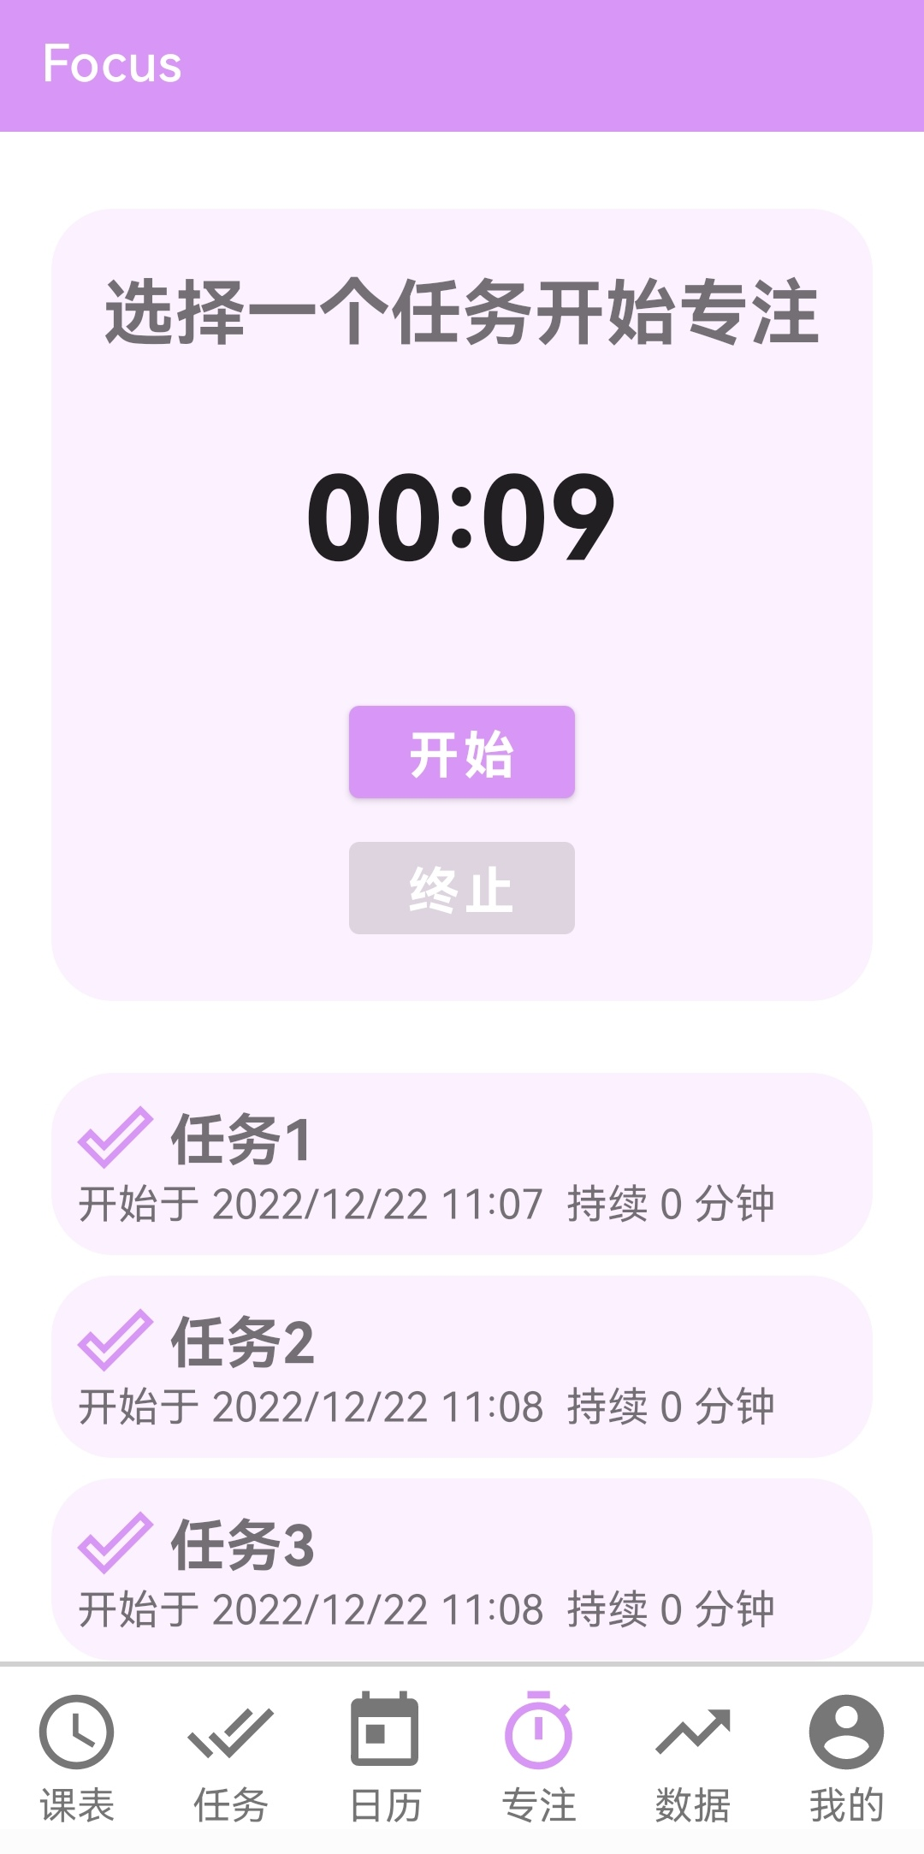
六大碎片
TimerFragment
主要构成：
Chronometer、RecyclerView
同理连接SQLite：
每当计时结束，插入数据
RecyclerView获取数据库信息更新列表

Slide 14
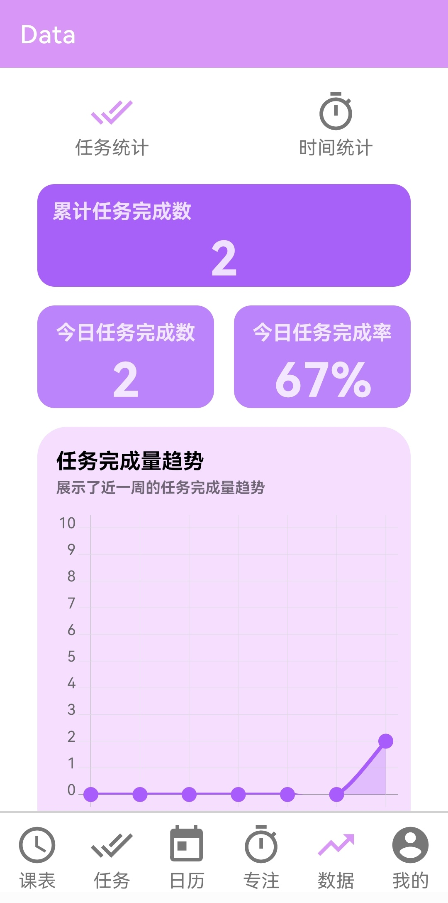
六大碎片
DataFragment
主要由LineChartView构成
(hellocharts库)
分为两个界面：
任务统计、时间统计
同理，获取SQLite更新图表数据

Slide 15
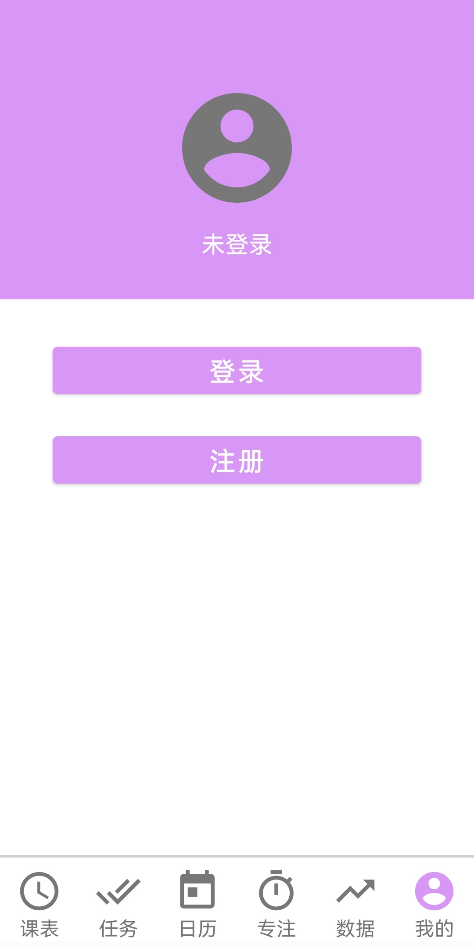
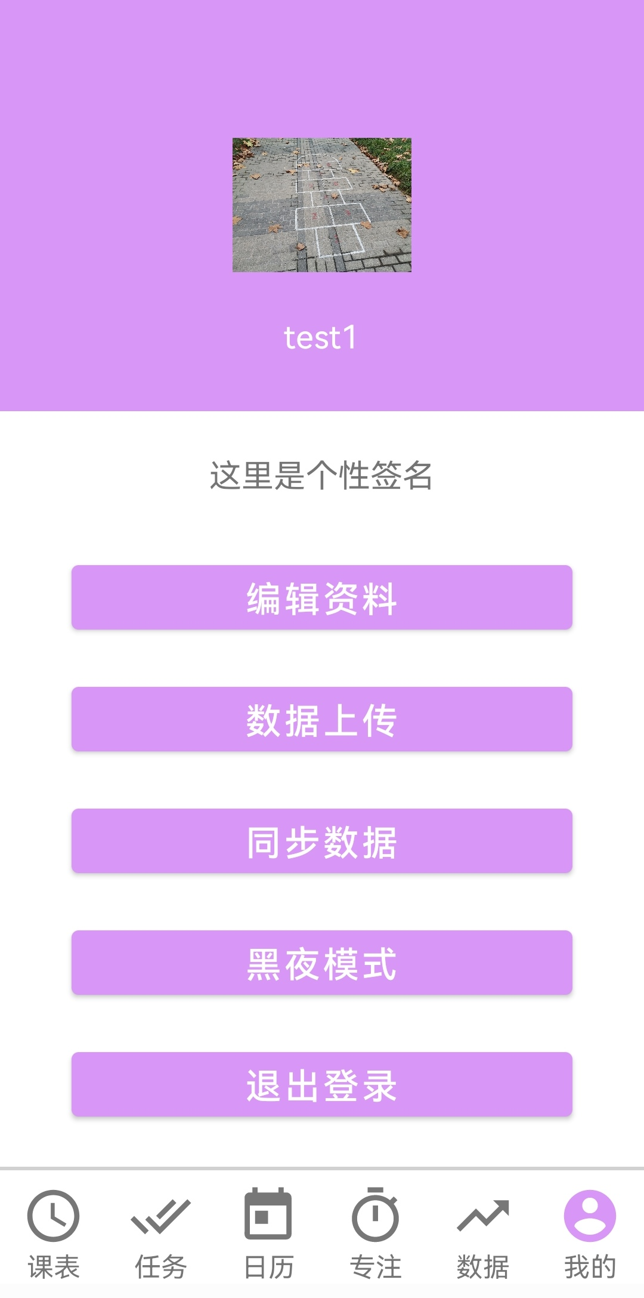
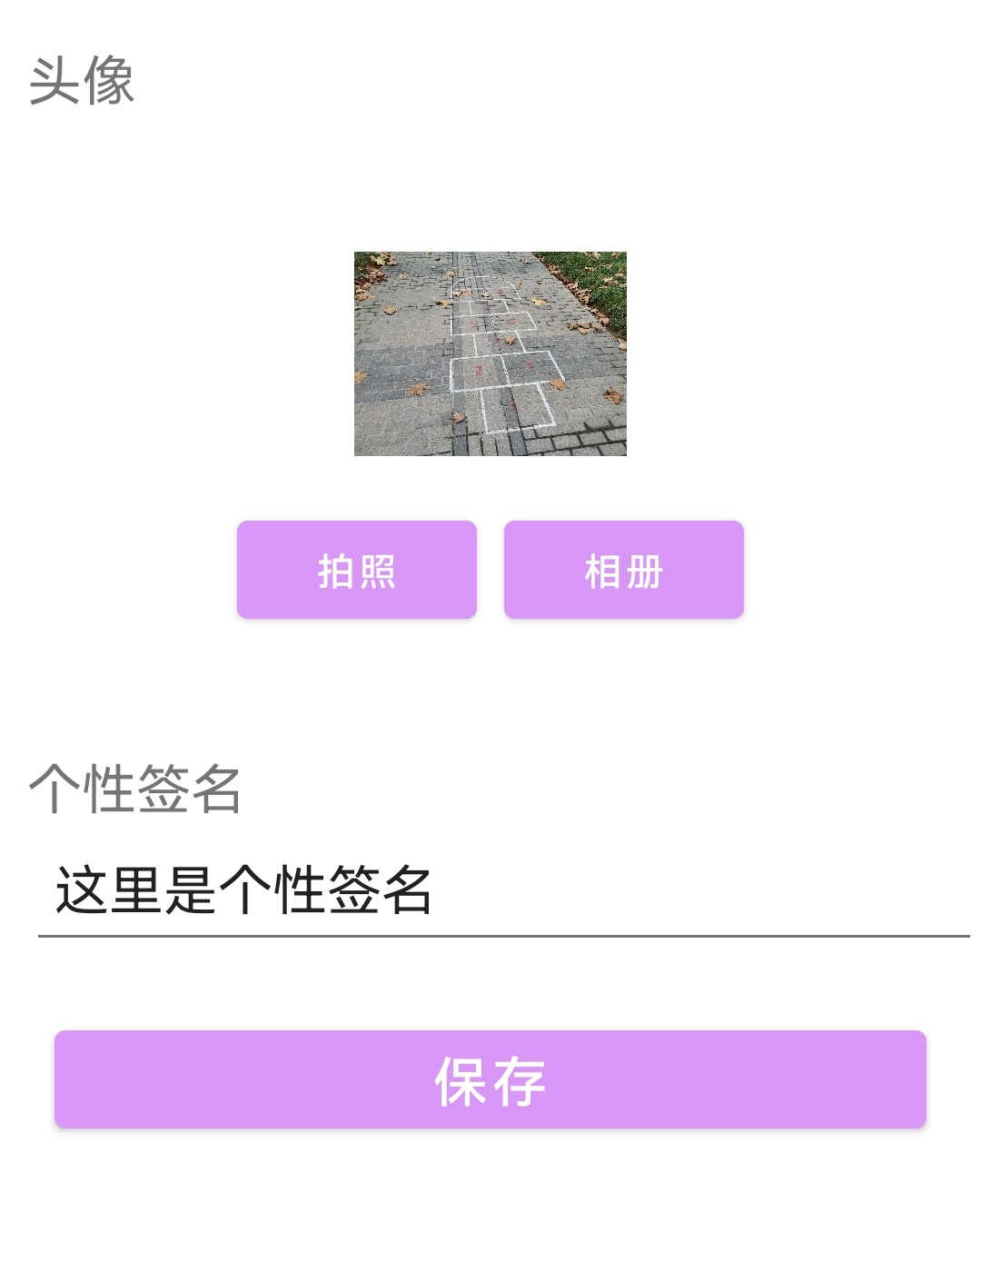
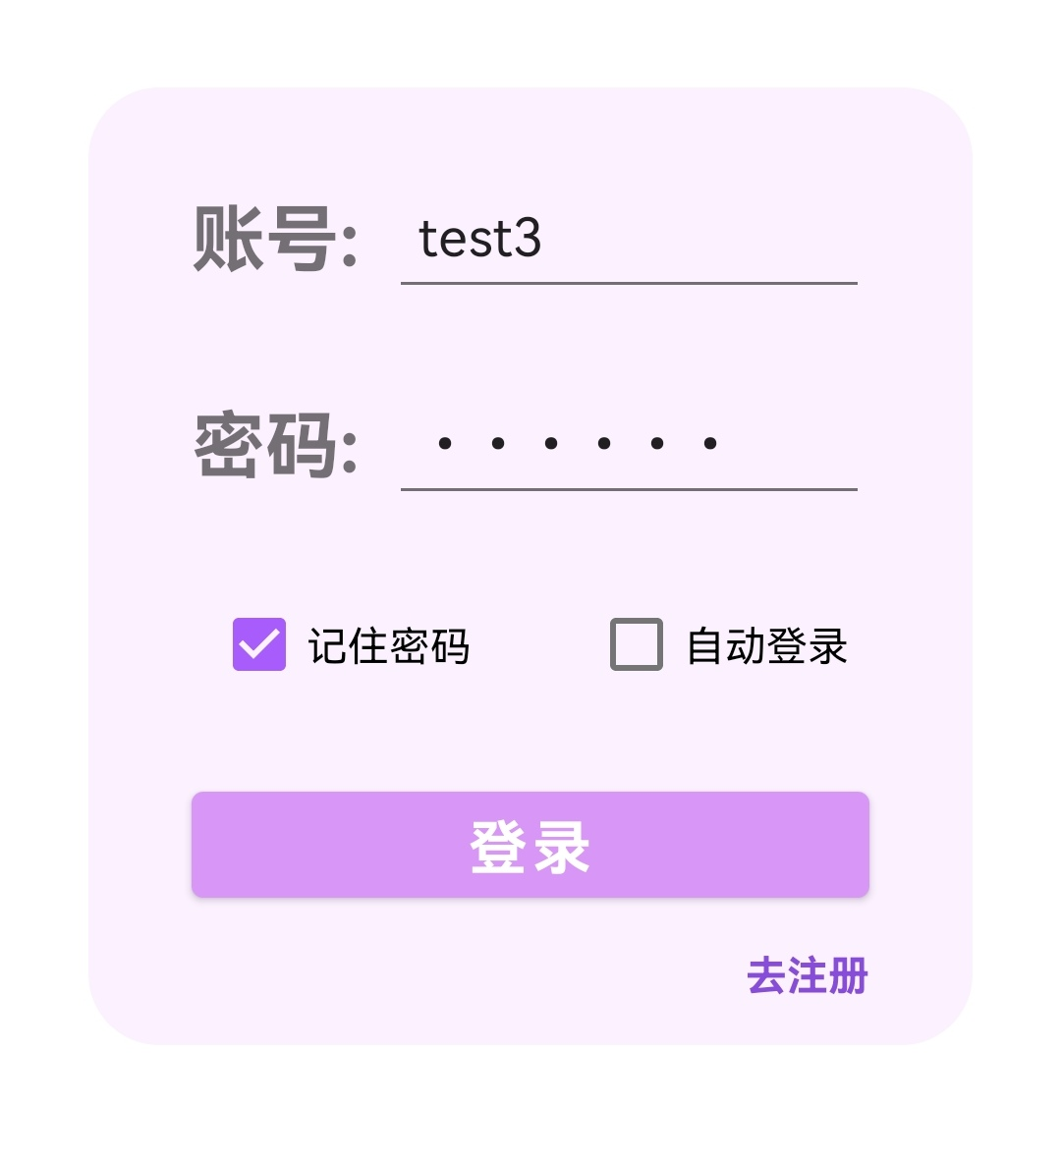
六大碎片
MeFragment
注册、登录、上传、同步功能：
使用OkHttp3访问服务器
记住密码、自动登录功能：
使用SharedPreferences暂存信息
(账号、密码、登录状态等)
拍照、打开相册功能：
获取相机与相册的权限以进行操作

Slide 16
汇报目标
汇报(5min)
APP简介
实现技术
MainActivity
六大碎片
实操&提问(5-8min)

